Slide 1






UBND PHƯỜNG HƯNG ĐẠO
TRƯỜNG TIỂU HỌC ĐA PHÚC
MÔN: TIẾNG VIỆT
BÀI 15: ÔN TẬP VÀ KỂ CHUYỆN (Tiết 1)
NGƯỜI THỰC HIỆN: NGÔ THỊ THU HIỀN

Slide 2




Bài 15
ÔN TẬP
VÀ KỂ CHUYỆN

Slide 3










Tiết 1

Slide 4

Đọc
1
i
i
i
i
i
i
u
u
u
u
u
ư
ư
ư
ư
e
ư
e
e
e
e
e
ê
ê
ê
ê
ê
ê
k
k
k
k
h
h
h
h
h
h
l
l
l
l
l
l
ch
ch
ch
ch
ch
ch
kh
kh
kh
kh
kh
kh

Slide 5









chợ cá
che ô
chú hề
bờ hồ
lá khô
cá dữ
lá hẹ

Slide 6




Slide 7
Viết
2
cá δo Άı

Slide 8


cá δo Άı

Slide 9

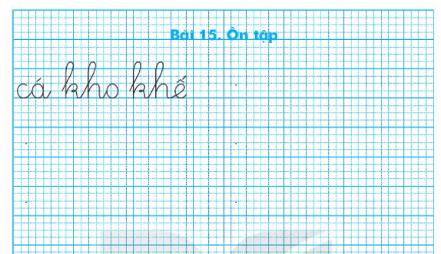

Viết vở
3

Slide 10




